Slide 1
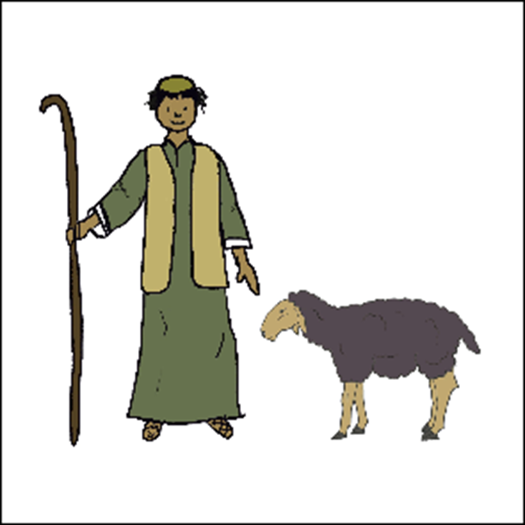
Psalm 23 aus der Bibel
Der Herr ist mein Hirte.

Slide 2
Der Herr ist mein Hirte.
Mein Gott sorgt für mich,
genauso wie ein Hirte sich um seine Schafe kümmert.

Slide 3
Mir wird nichts mangeln.
Bei ihm habe ich alles,
was ich brauche.

Slide 4
Er weidet mich auf einer grünen Aue
Der Hirte lässt seine Schafe auf einer Wiese fressen.
So gibt mir auch Gott, was ich zum Leben brauche.

Slide 5
und führet mich zum frischen Wasser.
Der Hirte gibt den Schafen Wasser.
So gibt mir auch Gott, was ich zum Leben brauche.

Slide 6
Er erquicket meine Seele.
Gott macht mich glücklich.

Slide 7
Er führet mich auf rechter Straße um seines Namens willen.
Gott zeigt mir den richtigen Weg.

Slide 8
Und ob ich schon wanderte im finstern Tal,
Manchmal muss ich durch ein dunkles Tal gehen.
Manchmal habe ich Sorgen und bin ratlos.

Slide 9
fürchte ich kein Unglück,
Doch ich habe keine Angst.

Slide 10
denn Du bist bei mir,
Gott ist bei mir.

Slide 11
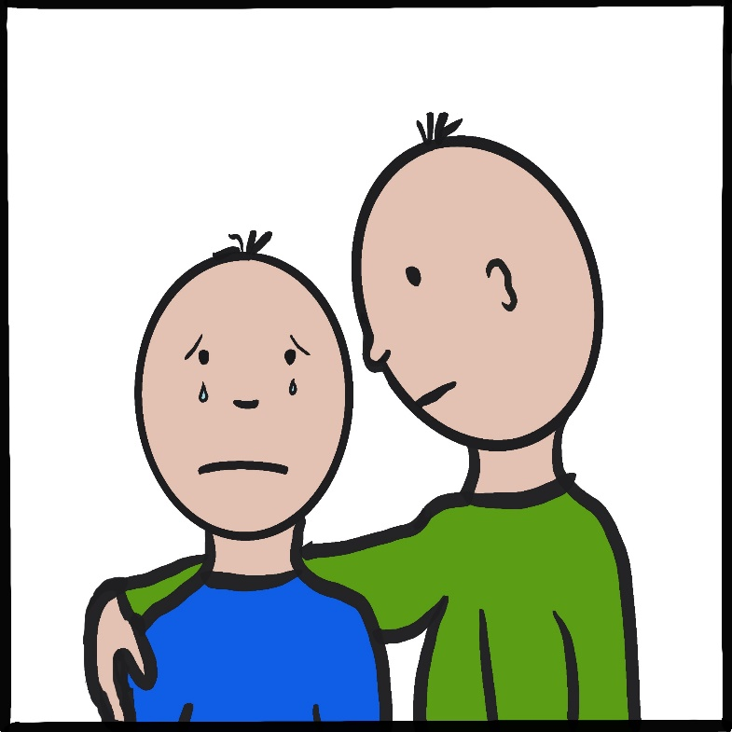
dein Stecken und Stab trösten mich.
Du beschützt mich.
Du tröstest mich.

Slide 12
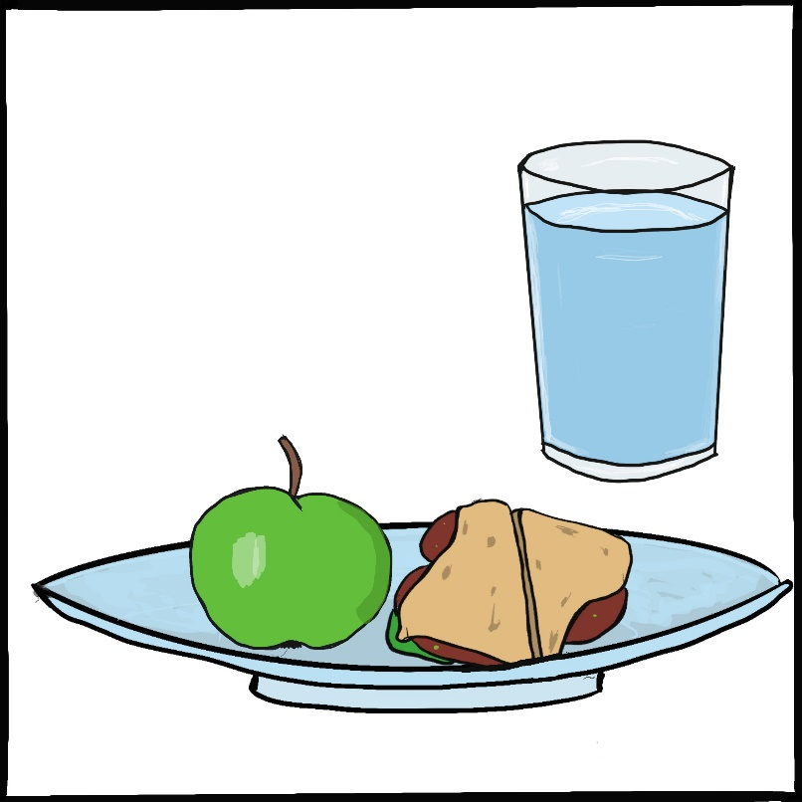
Du bereitest vor mir einen Tisch im Angesicht meiner Feinde.
Ich kann mich auf Dich verlassen.
Du kümmerst Dich auch dann um mich, wenn mich niemand mag.

Slide 13
Du salbest mein Haupt mit Öl
Ich bin Dir wichtig.
Damals bekam man dann teures Öl auf den Kopf gegossen.

Slide 14
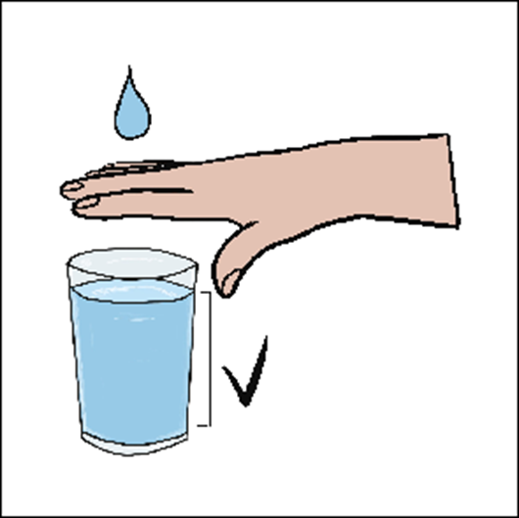
und schenkst mir voll ein.
Du gießt meinen Becher ganz voll.
Du gibst mehr, als ich brauche.

Slide 15
Gutes und Barmherzigkeit werden mir folgen ein Leben lang,
Immer bist du gut und freundlich zu mir.

Slide 16
und ich werde bleiben im Hause des Herrn immerdar.
Ich bin für immer bei Gott zu Hause.

